Slide 1

Безпека фондового ринку
Тема 22 | Сутність, чинники, індикатори та механізми державного регулювання безпеки фондового ринку України
ФІНАНСОВА БЕЗПЕКА
ФОНДОВИЙ РИНОК
ДЕРЖАВНЕ РЕГУЛЮВАННЯ

Slide 2
Структура теми
План лекції
01
02
Сутність безпеки фондового ринку
Чинники та індикатори безпеки
Поняття, місце у системі фінансової безпеки держави, основні категорії та концептуальні підходи
Класифікація загроз, система кількісних та якісних індикаторів оцінювання стану фондового ринку
03
04
Сучасний стан та загрози в Україні
Державне регулювання та напрями забезпечення безпеки
Аналіз ключових проблем, системних ризиків та вразливостей вітчизняного ринку цінних паперів
Інституційна архітектура регулювання, інструменти впливу та стратегічні пріоритети розвитку

Slide 3

Сутність безпеки фондового ринку
Безпека фондового ринку — це стан захищеності фондового ринку від внутрішніх і зовнішніх загроз, за якого забезпечується його стабільне та ефективне функціонування, здатність виконувати ключові економічні функції та протистояти дестабілізуючим чинникам.
Місце у системі фінансової безпеки
Ключові функції ринку, які потребують захисту
Безпека фондового ринку є невід'ємною складовою фінансової безпеки держави, тісно пов'язаною з банківською, валютною та бюджетною безпекою.
Акумулювання та перерозподіл капіталу в економіці
Визначення ринкової вартості активів та підприємств
Забезпечення інвестиційних можливостей для населення
Індикація макроекономічних тенденцій

Slide 4
Концептуальні підходи до визначення безпеки фондового ринку
У науковій літературі сформувалося кілька підходів до трактування поняття безпеки фондового ринку, кожен з яких акцентує увагу на різних аспектах захисту.
Захисний підхід
Функціональний підхід
Розглядає безпеку як захист ринкової інфраструктури, учасників та інвесторів від маніпуляцій, шахрайства та системних криз. Акцент — на превентивних механізмах.
Визначає безпеку через здатність ринку безперебійно виконувати свої функції — мобілізації капіталу, ціноутворення та хеджування ризиків — навіть в умовах потрясінь.
Системний підхід
Інституційний підхід
Трактує безпеку фондового ринку як елемент загальної фінансової стабільності. Наголошує на взаємозалежності ринків та необхідності макропруденційного регулювання.
Пов'язує безпеку з якістю нормативно-правового середовища, дієвістю регуляторних органів та рівнем захисту прав інвесторів відповідно до міжнародних стандартів.

Slide 5
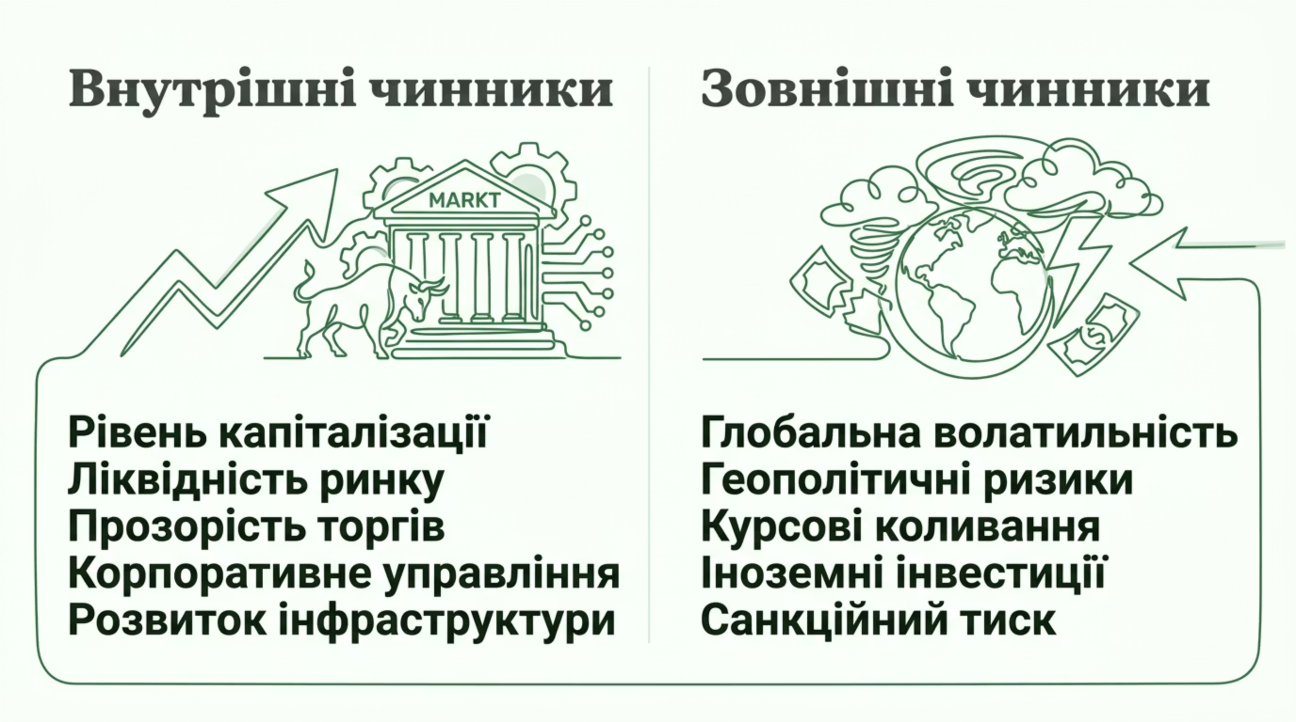

Чинники безпеки фондового ринку
Безпека фондового ринку формується під впливом комплексу внутрішніх і зовнішніх чинників, які можуть як зміцнювати, так і підривати стабільність ринкового середовища.

Slide 6
Розділ 1 · Індикатори
Система індикаторів безпеки фондового ринку
Для кількісної оцінки рівня безпеки фондового ринку застосовується система індикаторів, яка охоплює показники капіталізації, ліквідності, волатильності та структури ринку.
Індикатори капіталізації
Індикатори ліквідності
Відношення капіталізації ринку акцій до ВВП (%)
Темпи зростання капіталізації
Частка фондового ринку у фінансових активах
Обсяг біржових торгів (млрд грн)
Коефіцієнт оборотності ринку
Спред між попитом і пропозицією
Індикатори волатильності
Структурні індикатори
Стандартне відхилення індексів
Індекс відносної волатильності VIX-аналоги
Частота та глибина корекцій
Концентрація торгів за емітентами
Частка іноземних інвесторів
Розвиненість сегментів ринку

Slide 7

Порогові значення індикаторів безпеки
Методологія оцінювання безпеки фондового ринку передбачає встановлення порогових (граничних) значень індикаторів, перевищення або недосягнення яких свідчить про загрозливий стан ринку. В Україні ці значення визначаються Міністерством економіки та НКЦПФР.
Індикатор
Порогове значення
Стан
Капіталізація / ВВП
≥ 30%
Критичний
Ключовий пороговий індикатор для України: відношення капіталізації фондового ринку до ВВП має становити не менше 30–40%. Фактичний показник в Україні — менше 5%, що свідчить про критичний рівень розвитку ринку.
Обсяг торгів акціями / ВВП
≥ 10%
Незадовільний
Кількість лістингових компаній
≥ 500
Незадовільний
Частка нерезидентів
15–40%
Низька
Концентрація топ-5 емітентів
≤ 40%
Критична

Slide 8
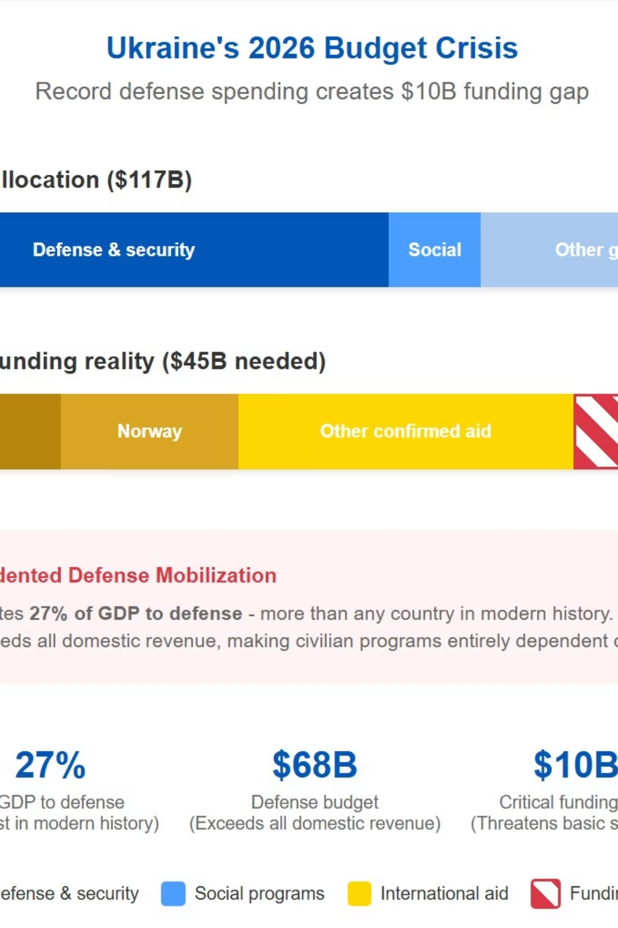
Розділ 2 · Сучасний стан
Сучасний стан фондового ринку України
Фондовий ринок України характеризується низьким рівнем розвитку та системними вразливостями, що суттєво обмежують його здатність виконувати функцію ефективного перерозподілу капіталу та забезпечувати інвестиційний розвиток економіки.

Slide 9
Ключові проблеми фондового ринку України
Низька капіталізація та ліквідність
Домінування ОВДП та боргових інструментів
Закритість та непрозорість корпоративного сектору
Співвідношення капіталізації до ВВП становить менше 5%, тоді як у розвинених країнах — понад 100%. Щоденні обсяги торгів акціями є мізерними порівняно з країнами ЦСЄ, що унеможливлює формування ринкових цін та залучення стратегічних інвесторів.
Понад 95% біржового обороту формується за рахунок облігацій внутрішньої державної позики. Ринок акцій фактично не функціонує як механізм залучення приватного капіталу, що деформує структуру фондового ринку.
Більшість великих підприємств уникають публічного розміщення акцій (IPO), не розкривають фінансову звітність у повному обсязі. Поширена практика фіктивних угод і маніпулювання цінами у позабіржовому сегменті.

Slide 10
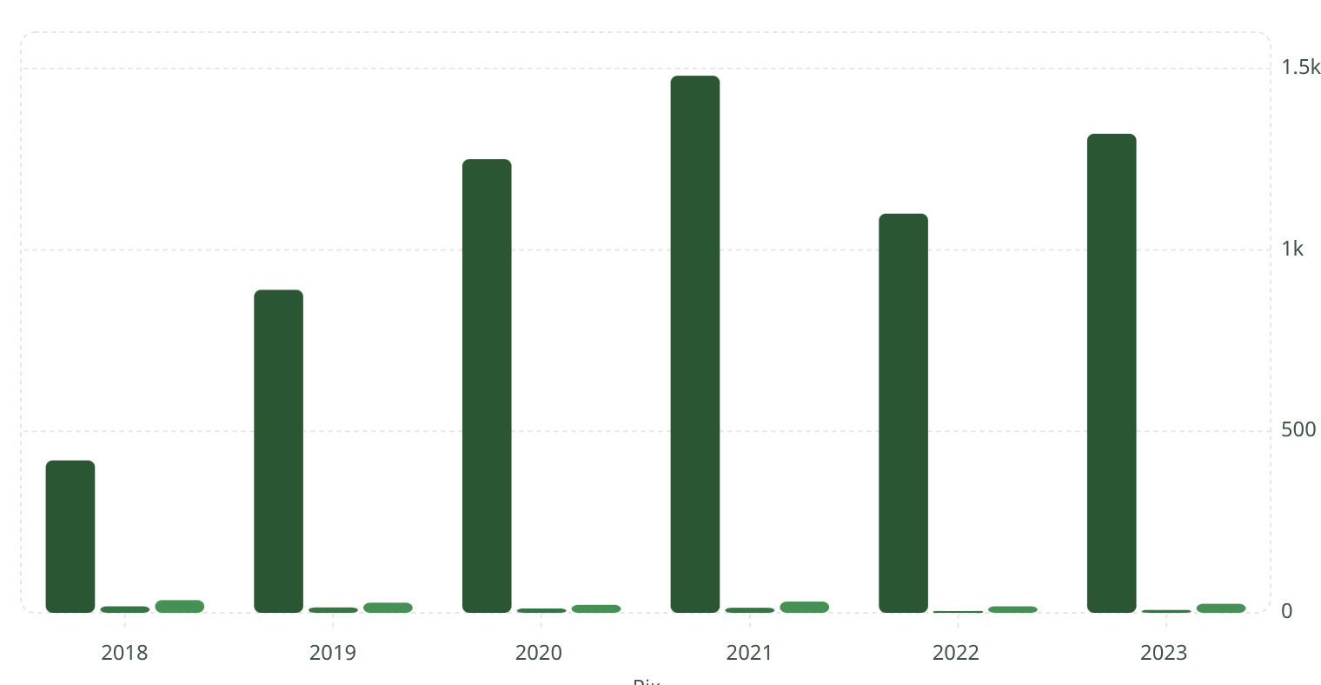
Динаміка ринку цінних паперів України
ОВДП (млрд грн)
Акції (млрд грн)
Корпоративні облігації (млрд грн)
Графік наочно демонструє критичну диспропорцію між сегментами ринку: обсяги торгів ОВДП у десятки разів перевищують торги акціями та корпоративними облігаціями. Після 2022 року спостерігається поступове відновлення, однак структурні деформації зберігаються.

Slide 11
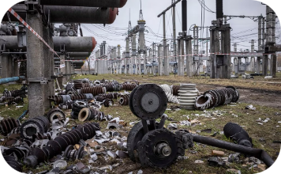
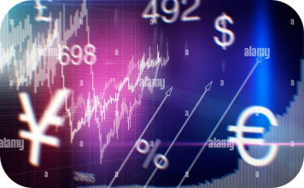

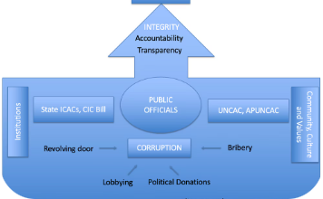
Загрози безпеці фондового ринку України
Загрози фондовому ринку України мають як системний, так і ситуативний характер. Їх можна класифікувати за джерелами походження та масштабом потенційних наслідків.
Воєнні та геополітичні загрози
Макроекономічна нестабільність
Кіберзагрози та маніпуляції
Інституційні слабкості
Недостатній рівень захисту прав міноритарних акціонерів, слабкість судової системи у вирішенні корпоративних спорів та корупційні ризики підривають довіру інвесторів.
Збройна агресія Росії призвела до зупинки торгів, евакуації бізнесу, знищення активів та масштабного відтоку капіталу. Геополітична невизначеність стримує іноземні інвестиції.
Висока інфляція, девальвація гривні, бюджетний дефіцит і залежність від зовнішнього фінансування створюють несприятливе середовище для розвитку ринку цінних паперів.
Зростає ризик кібератак на торгові системи та депозитарну інфраструктуру. Маніпулювання цінами, інсайдерська торгівля та шахрайство залишаються актуальними проблемами.

Slide 12
Вплив воєнного стану на фондовий ринок
Надзвичайні заходи 2022 року
Поступове відновлення 2023–2024
З початком повномасштабного вторгнення у лютому 2022 року НКЦПФР та НБУ запровадили комплекс обмежувальних заходів для збереження стабільності фінансової системи.
Після стабілізації ситуації розпочалося поетапне відновлення функціонування ринку:
Відновлення торгів на Українській біржі та ПФТС
Поновлення лістингу окремих емітентів
Залучення нових корпоративних облігацій
Підготовка до імплементації стандартів ЄС (MiFID II)
Зупинка торгів на організованих ринках
Заборона на продаж ОВДП нерезидентами
Обмеження репатріації капіталу
Особливий режим розкриття інформації
Відновлення довіри інвесторів є ключовою умовою залучення іноземного капіталу для повоєнної реконструкції України.

Slide 13
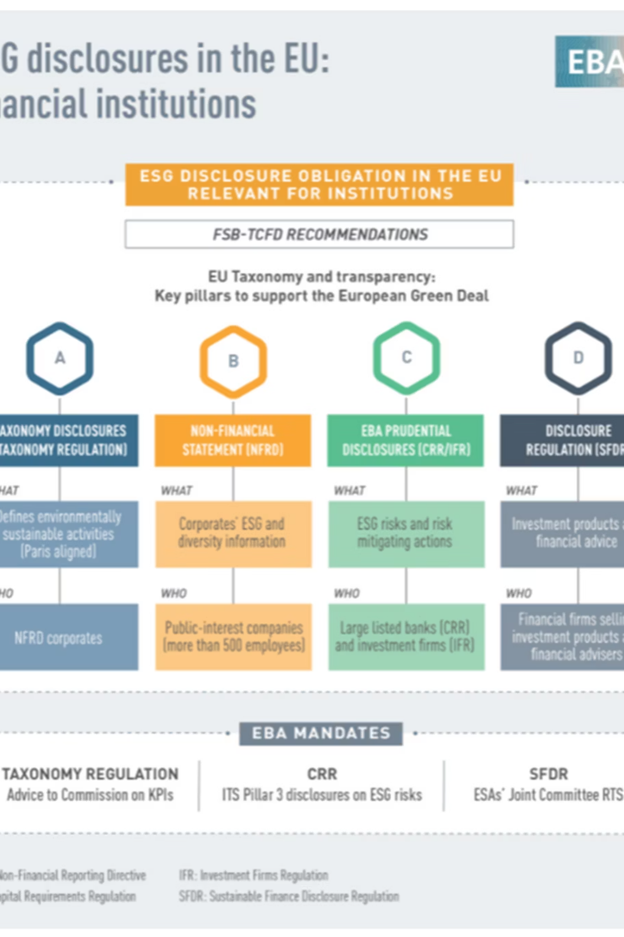
Розділ 3 · Державне регулювання
Державне регулювання безпеки фондового ринку
Система державного регулювання фондового ринку України формується комплексом інституційних органів, нормативно-правових механізмів та наглядових інструментів, спрямованих на забезпечення стабільності, прозорості та захисту учасників ринку.

Slide 14
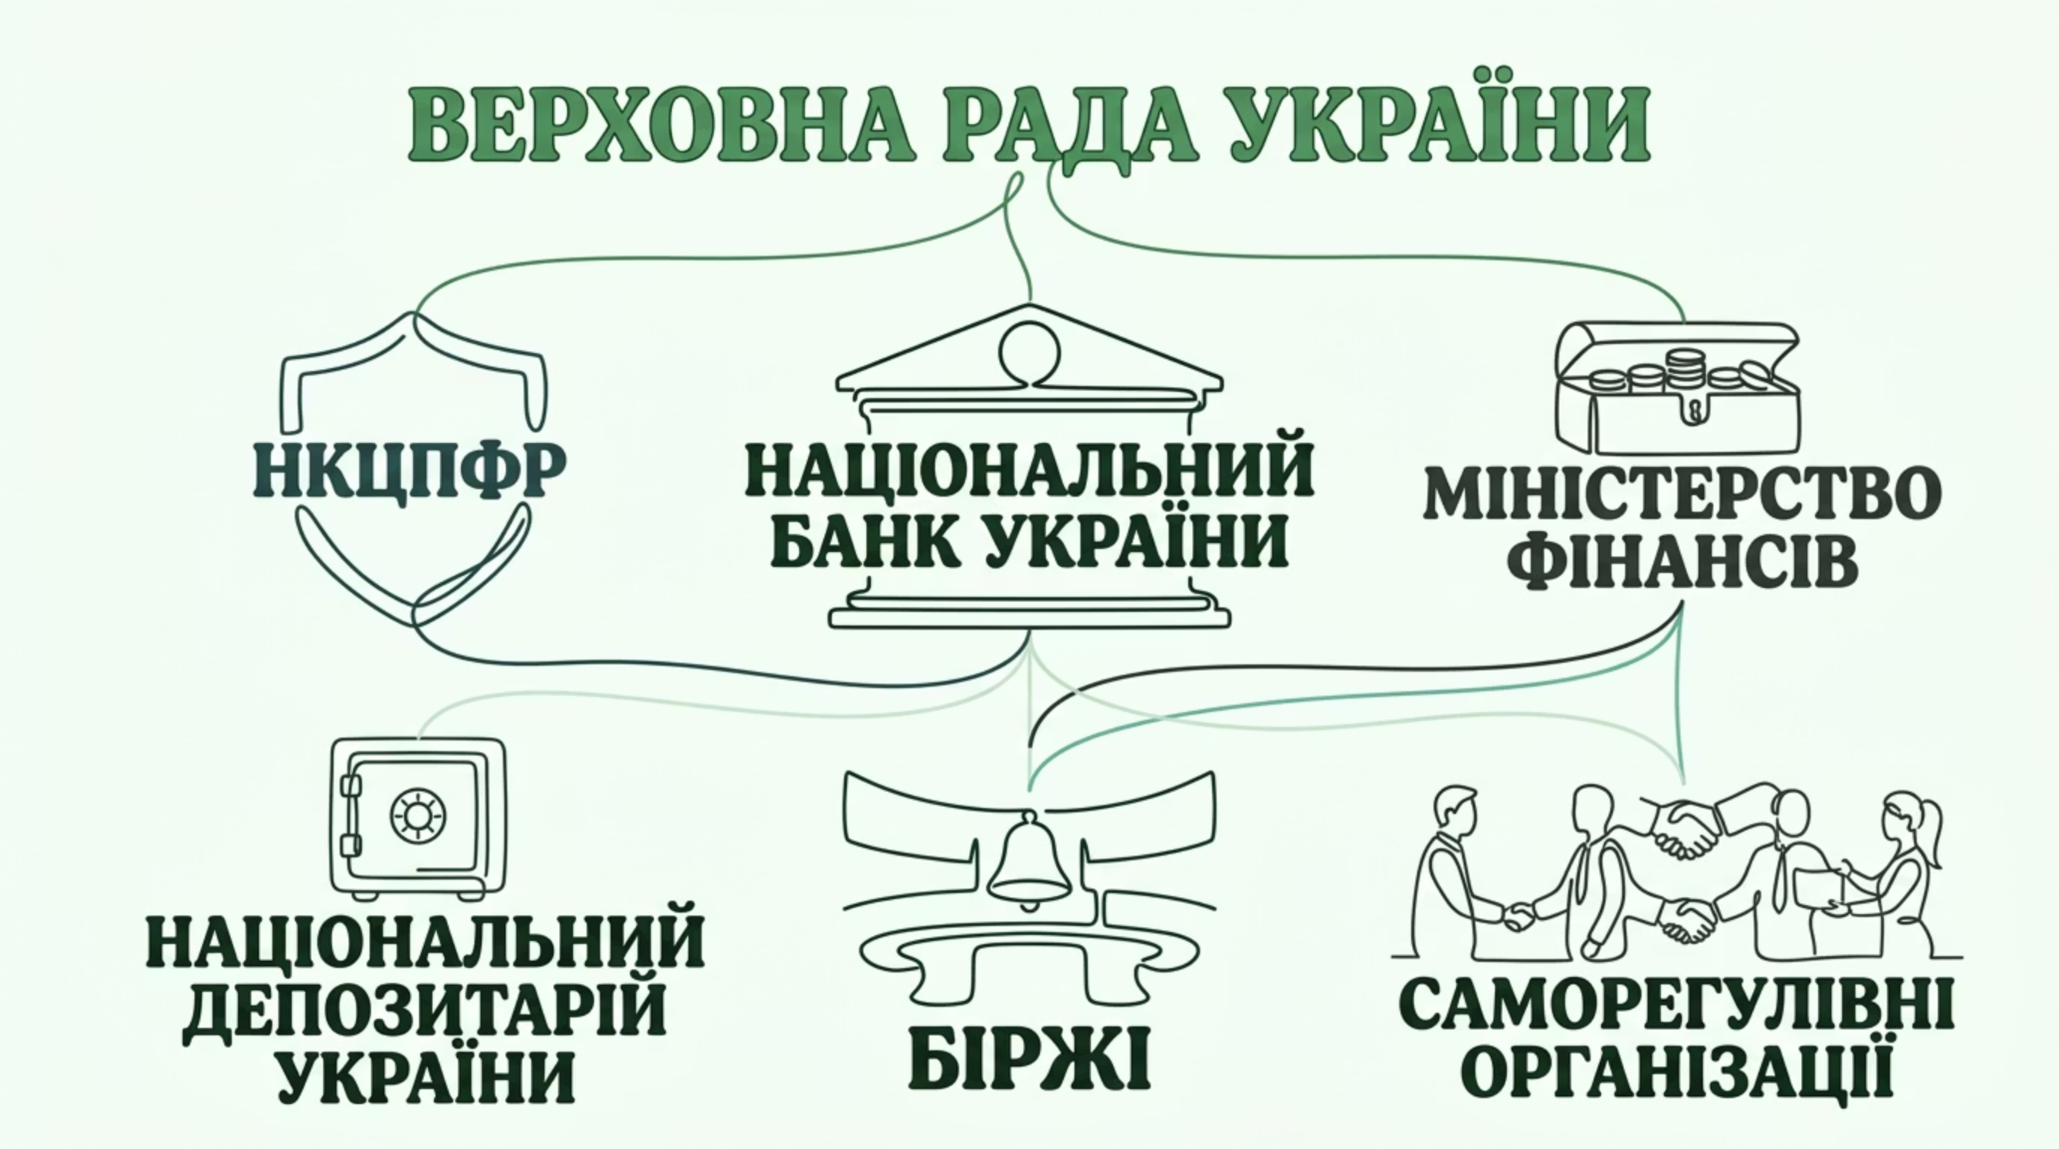
Інституційна архітектура регулювання
Ключову роль у системі регулювання відіграє НКЦПФР — незалежний державний орган, що здійснює ліцензування, нагляд і контроль за діяльністю учасників ринку цінних паперів. З 2023 року розпочато процес його реформування відповідно до вимог асоціації з ЄС.

Slide 15

НКЦПФР: повноваження та функції
Ліцензування
Нагляд і контроль
Видача та анулювання ліцензій професійним учасникам ринку: торговцям, зберігачам, реєстраторам, управляючим активами, організаторам торгівлі
Проведення перевірок, моніторинг ринкової активності, виявлення ознак маніпулювання та інсайдерської торгівлі, розслідування порушень
Нормотворчість
Захист інвесторів
Розробка та затвердження нормативних актів, що регулюють емісію цінних паперів, проспекти, звітність емітентів та стандарти розкриття інформації
Розгляд скарг учасників ринку, ведення реєстрів, забезпечення рівного доступу до ринкової інформації, боротьба з шахрайством

Slide 16
Нормативно-правова база регулювання
Основні законодавчі акти України
Євроінтеграційний вектор
Закон «Про ринки капіталу та організовані товарні ринки» (2020)
Угода про асоціацію з ЄС зобов'язує Україну імплементувати директиви та регламенти ЄС у сфері ринків капіталу:
Базовий закон, що замінив застарілий Закон «Про цінні папери» та наблизив регулювання до стандартів ЄС (MiFID II, MAR)
MiFID II / MiFIR — ринки фінансових інструментів
MAR — регламент про ринкові зловживання
UCITS / AIFMD — управління колективними інвестиціями
Prospectus Regulation — проспекти цінних паперів
EMIR — деривативи та центральні контрагенти
Закон «Про акціонерні товариства» (2022, нова редакція)
Посилення вимог до корпоративного управління, захисту міноритарних акціонерів та прозорості діяльності публічних компаній
Закон «Про запобігання та протидію легалізації (відмиванню) доходів»
Регулює процедури KYC/AML для учасників ринку та унеможливлює використання фондового ринку для легалізації злочинних доходів

Slide 17
Інструменти забезпечення безпеки фондового ринку
Для досягнення необхідного рівня безпеки держава застосовує широкий арсенал регуляторних інструментів, що охоплюють превентивні, захисні та стабілізаційні заходи.
Пруденційний нагляд
Системи виявлення маніпуляцій
Моніторинг фінансового стану учасників ринку, встановлення нормативів достатності капіталу, стрес-тестування та звітність у режимі реального часу
Автоматизований моніторинг підозрілих транзакцій, виявлення патернів інсайдерської торгівлі та маніпулювання ринком на основі алгоритмічного аналізу
Механізми екстреного реагування
Захист інвесторів
«Вимикачі» торгів (circuit breakers) при різкому падінні цін, тимчасове призупинення торгів окремими інструментами, надзвичайні повноваження регулятора в кризових умовах
Фонди гарантування, вимоги до розкриття інформації (disclosure), механізми врегулювання конфліктів інтересів та відповідальність за порушення прав акціонерів

Slide 18
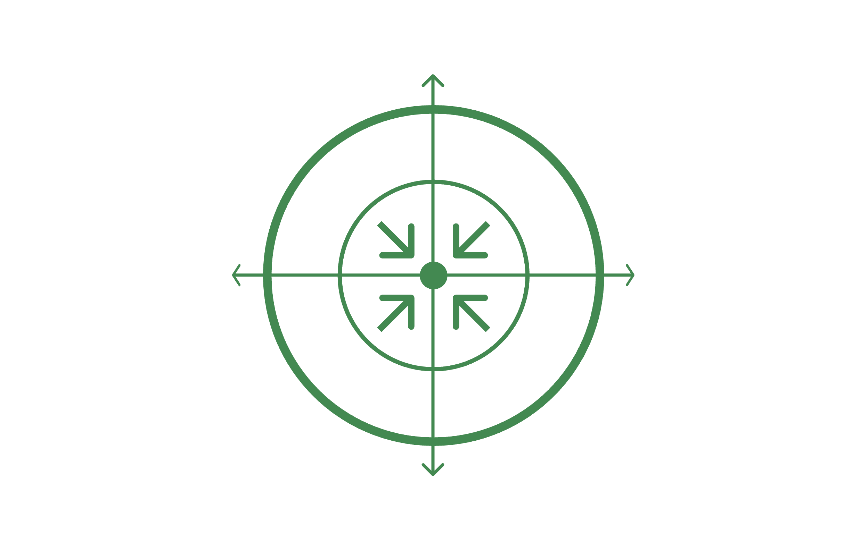
Стратегічні напрями досягнення безпеки фондового ринку
Інституційна спроможність
Захист прав інвесторів
Розширення інвесторів
Євроінтеграція стандартів
Стратегія розвитку фондового ринку України передбачає комплексну трансформацію регуляторного середовища, ринкової інфраструктури та інвестиційної культури. Особливого значення набуває приведення законодавства у відповідність до acquis communautaire ЄС як умова повноцінного членства в Євросоюзі та залучення довгострокових іноземних інвестицій.

Slide 19
Пріоритети розвитку фондового ринку в умовах повоєнної відбудови
Ринок цінних паперів як інструмент реконструкції
Умови успішної реалізації
Повоєнна відбудова України потребує залучення до $750 млрд інвестицій, значна частина яких може бути мобілізована через ринки капіталу за умови належного регуляторного середовища.
Верховенство права
Боротьба з корупцією
Незалежна судова система та виконання рішень щодо захисту власності
Прозорість корпоративного управління та антикорупційний комплаєнс
Розміщення «облігацій відбудови» (war bonds)
Залучення іноземних портфельних інвесторів через ОВДП
IPO приватизованих державних підприємств
Розвиток ринку «зелених» облігацій
Макроекономічна стабілізація
Контроль над інфляцією, стабільний обмінний курс, бюджетна консолідація

Slide 20
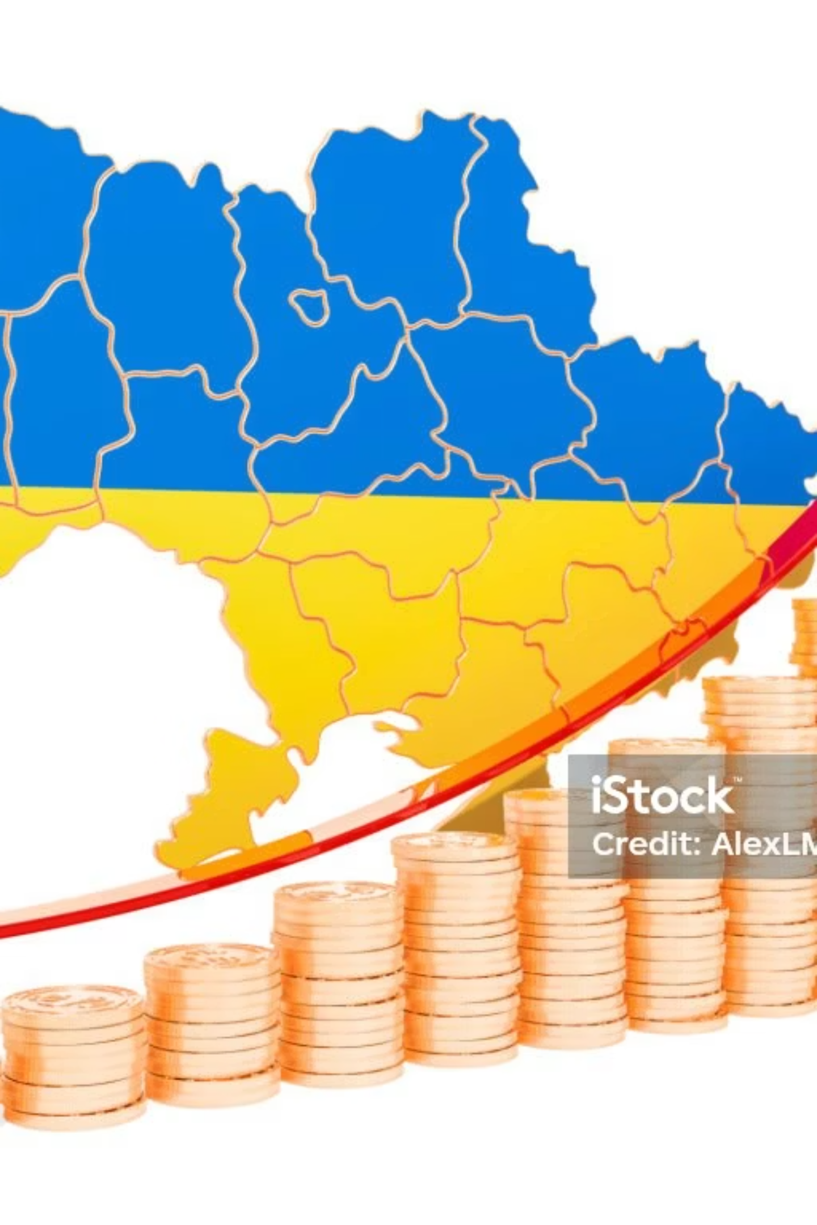
Підсумки теми
Ключові висновки
Безпека фондового ринку
Є стратегічним елементом фінансової безпеки держави, що вимагає комплексного підходу до оцінювання та регулювання через систему кількісних і якісних індикаторів
Стан ринку України
Характеризується критично низькою капіталізацією, структурними деформаціями та загостренням загроз внаслідок воєнної агресії; потребує кардинальної трансформації
Регуляторна система
Формується навколо НКЦПФР та НБУ; реформується у напрямі євроінтеграції — імплементації стандартів MiFID II, MAR та інших директив ринків капіталу ЄС
Стратегічна перспектива
Розбудова безпечного та ефективного фондового ринку є ключовою передумовою залучення інвестицій для повоєнної відбудови та євроінтеграції України

